Slide 1


2. Transformaciones
Física e Inteligencia Artificial para Videojuegos
Doble Grado en Física e Inteligencia Artificial
Curso 2025 – 2026
Fernando Madrid Recio

Slide 2

2.1 Vectores

Slide 3

Concepto de vector
Un vector (conjunto de números ordenados en fila o columna), se puede utilizar para múltiples propósitos:
Un punto
Una dirección
Una rotación
Una distancia
Tenemos que tener muy claro en todo momento como interpretamos nuestros vectores.

Slide 4

Vector como punto
En Unity para interpretar un valor tipo vector utilizamos la struct Vector2 o Vector3, por ejemplo:
Si queremos almacenar ese dato para trabajar con él, podemos crear una variable del mismo tipo:

Slide 5
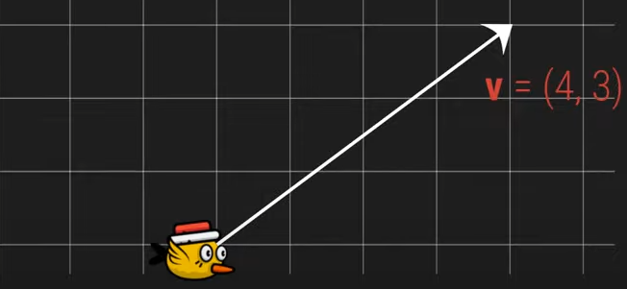
Vector como dirección
Si interpretamos el vector como una dirección, nuestro entendimiento del mismo cambia bastante.

Slide 6
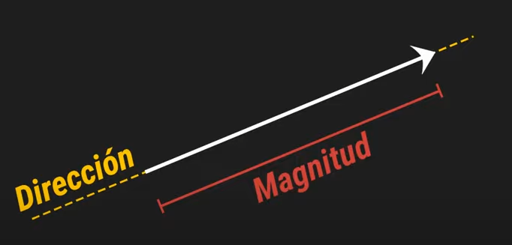
Vector como dirección
En el caso de que lo interpretemos como una dirección, un vector queda conformado por dos conceptos esenciales:
Su magnitud: Cuanto mide.
Su sentido: Hacía donde apunta.

Slide 7
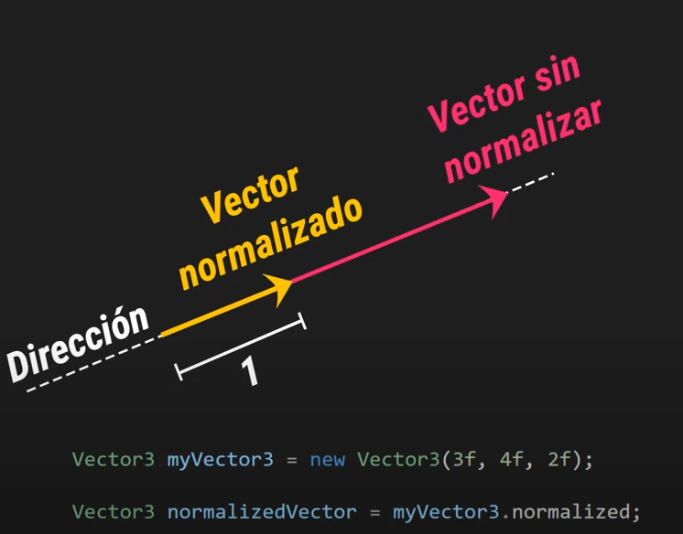
Normalización de un vector
Cuando trabajemos con un vector tratado como dirección, en la gran mayoría de ocasiones debemos normalizar. Consejo: Normalizar siempre.
Podemos normalizar un vector en Unity con .normalized.

Slide 8
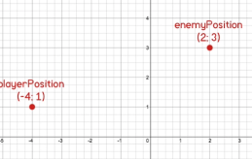
Operaciones con vectores
Existen una serie de operaciones con vectores muy recurrentes en el desarrollo de videojuegos
Por ejemplo, se tiene un jugador y un enemigo con las siguientes posiciones:

Slide 9
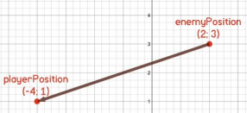
Operaciones con vectores
Si restamos los vectores que representan las posiciones de ambos:
Magnitud → Distancia entre ambos puntos.
Vector normalizado → Dirección de un punto a otro.
Dirección de un punto A a un punto B: B - A. Destino menos Origen

Slide 10
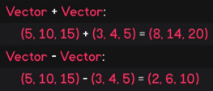
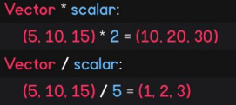
Operaciones con vectores
Dos vectores sólo se pueden sumar/restar entre sí:
O ser multiplicados por un número (escalar):
NO se pueden multiplicar entre sí.

Slide 11
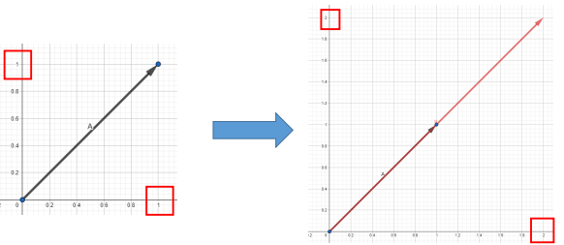
Multiplicación por escalar
Al multiplicar → Mayor magnitud, misma dirección.
Por ejemplo, dado A(1, 1), al multiplicarlo por 2:

Slide 12
Suma de vectores. Punto + Dirección
Si tomamos un vector A como punto, y un vector B como dirección:
Si sumamos A + B → se obtiene un nuevo punto C.
C queda separado de A tanto como indique la dirección y magnitud de B.

Slide 13
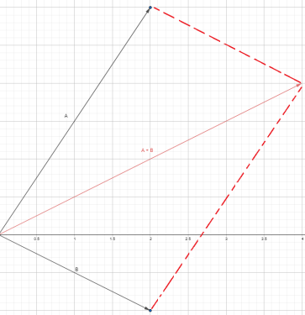
Suma de vectores. Dirección + Dirección
Si tomamos dos vectores A y B, ambos tomados como dirección:
Si sumamos A + B → se obtiene una nueva dirección C.
C describe una nueva trayectoria

Slide 14
2.2 Componente Transform

Slide 15
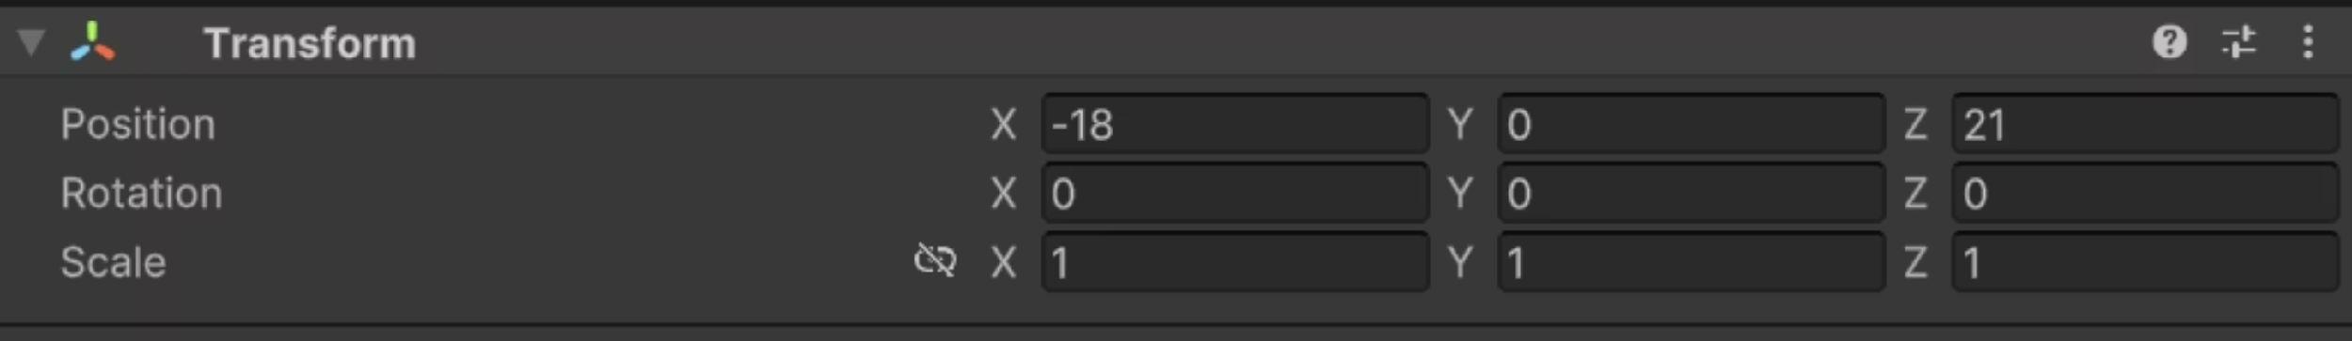
El Componente Transform
El componente Transform es fundamental, ya que define la posición, rotación y escala de cada objeto en la escena.
El Transform no solo determina dónde se encuentra un objeto en el mundo del juego, sino que también establece su orientación y tamaño.
Las unidades con las que trabaja el Transform son unidades de Unity.
1 unidad = 1 metro para posición y escala
1 unidad = 1º para rotación

Slide 16
El Componente Transform
Podemos acceder fácilmente al transform con:
Podemos omitir también this.gameObject y escribir simplemente transform: Esto siempre hará referencia al transform del gameObject que lleva el script.

Slide 17
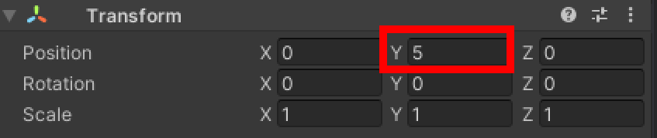
Ejercicio. El Componente Transform
¿Cómo mostrarías por consola la coordenada Y de la posición de tu gameObject?

Slide 18
Ejercicio. Solución

Slide 19
Modificando posición: transform.position
La propiedad transform.position es un Vector3 que representa la posición del objeto en el espacio 3D del mundo.
transform.position = new Vector3(5f, 2f, 3f);// Modificar componentes de forma individual
transform.position = new Vector3(transform.position.x, 10f, transform.position.z);
Cabe destacar que transform.position utiliza coordenadas globales, no coordenadas locales relativas al padre del objeto.
Para trabajar con coordenadas locales, se utilizaría transform.localPosition.
Importante: No podemos editar una única coordenada de forma independiente, siempre debemos editar las tres coordenadas a la vez con un Vector3

Slide 20
Transform.eulerAngles y Transform.rotation
Unity ofrece dos formas principales de manejar la rotación de objetos: eulerAngles y rotation. Ambas propiedades controlan la orientación del objeto, pero de maneras diferentes.
transform.eulerAngles es un Vector3 que representa la rotación en grados alrededor de los ejes X, Y y Z.
// Establece rotación de 45 grados en el eje Y.
transform.eulerAngles = new Vector3(0f, 45f, 0f);
Por otro lado, transform.rotation es un Quaternion, que es matemáticamente más complejo pero evita problemas como el "gimbal lock". Aunque los Quaternions son menos intuitivos, son más eficientes y precisos para cálculos de rotación.
// Rotar 90 grados alrededor del eje Y usando Quaternion
transform.rotation = Quaternion.Euler(0f, 90f, 0f);

Slide 21
Transform.localScale
La propiedad transform.localScale es un Vector3 que controla el tamaño del objeto en relación con su escala original.
// Duplicar el tamaño del objeto en todas las direcciones
transform.localScale = new Vector3(2f, 2f, 2f);
transform.localScale = new Vector3(1f, 0f, 1f);
transform.localScale = new Vector3(-1f, 1f, 1f); // Invertir la escala en el eje X
Es importante tener en cuenta que cambiar la escala de un objeto afectará a todos sus hijos.

Slide 22
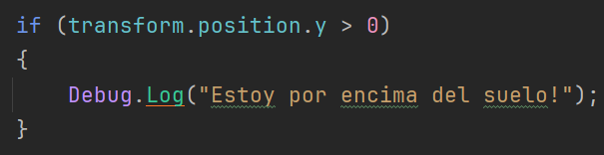

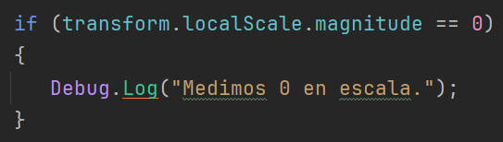
Leyendo del transform
Importante: No podemos editar una única coordenada del position, eulerAngles o localScale de forma independiente, siempre debemos editar las tres coordenadas a la vez con un Vector3
En cambio, sí que podemos leer coordenadas de forma independiente para establecer condiciones:
Por otro lado, dado que se manejan vectores matemáticos, evidentemente no podemos hacer comparaciones del tipo:
Tendríamos que utilizar la magnitud del vector:

Slide 23
2.2 Movimientos cinemáticos

Slide 24
Movimientos Cinemáticos en Unity
Los movimientos cinemáticos en Unity se refieren a las técnicas utilizadas para mover o rotar objetos sin utilizar simulaciones físicas.
Tres de los métodos más comunes para generar movimientos cinemáticos son: transform.Translate(), transform.Rotate(), y Vector3.MoveTowards().
Cabe destacar que estos métodos han de ejecutarse en un contexto donde se refresque la lógica, para que pueda actualizarse el movimiento, por ejemplo en el método Update()

Slide 25
transform.Translate()
Forma común:
transform.Translate ( dirección * velocidad * Time.deltaTime );
dirección: Vector3 que indica la dirección del movimiento.
velocidad: Velocidad del movimiento en unidades.
Time.deltaTime: obligatorio para que el movimiento sea por segundo.

Slide 26
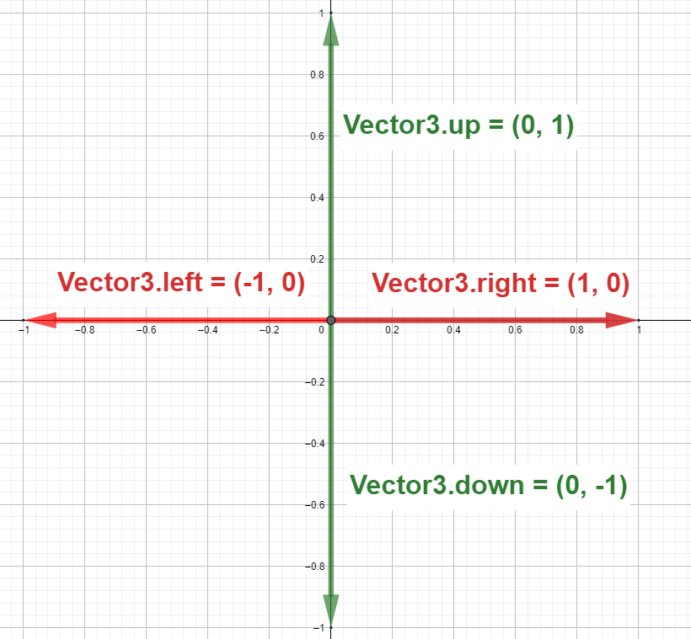
Direcciones unitarias globales
Para el caso de las direcciones con Z también existen:
Vector3.forward = (0, 0, 1)
Vector3.back = (0, 0, -1)

Slide 27
Direcciones unitarias locales
También podemos sacar la dirección unitaria a la que apuntan los ejes del Transform:
transform.up: Dirección en la que apunta el eje verde o ‘Y’ local del transform
transform.right: Dirección en la que apunta el eje rojo o ‘X’ local del transform
transform.forward: Dirección en la que apunta el eje azul o ‘Z’ local del transform

Slide 28
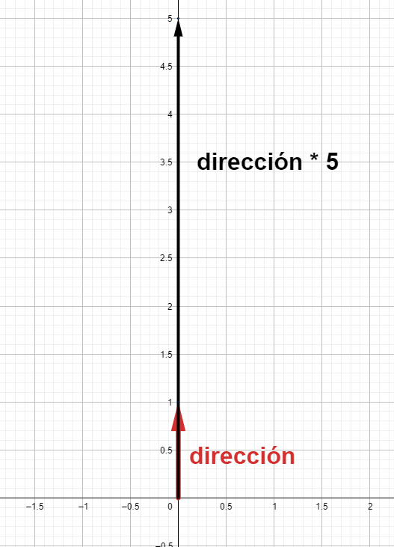
Multiplicación por velocidad
Una vez el vector marque una dirección, lo podemos multiplicar por lo que queramos.
Conservará la misma dirección, pero hará que el desplazamiento sea más rápido / lento

Slide 29
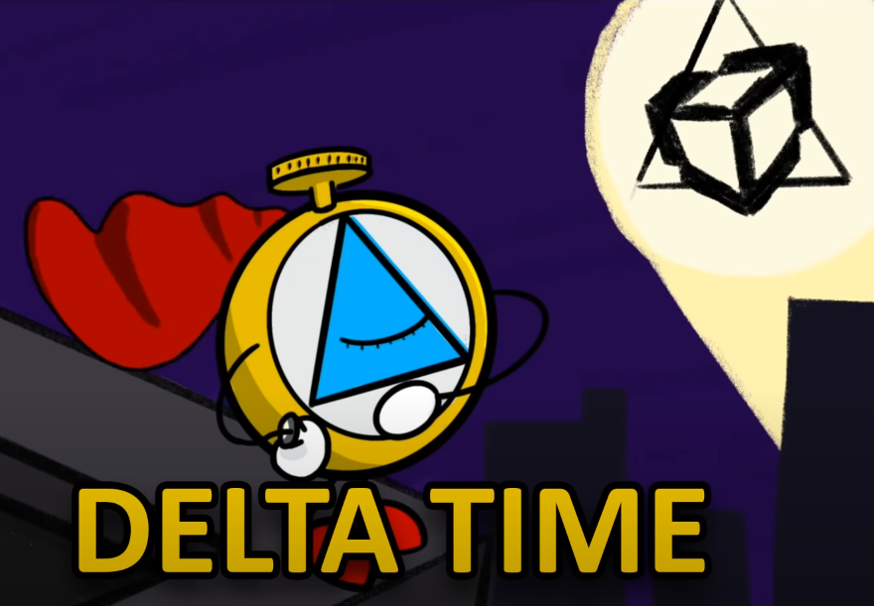
Time.deltaTime
Problema: Si no fuera por el deltaTime, el movimiento dependería de los frames.
Dependiendo de la máquina, el movimiento sería diferente.
Solución: Utilizar Time.deltaTime

Slide 30
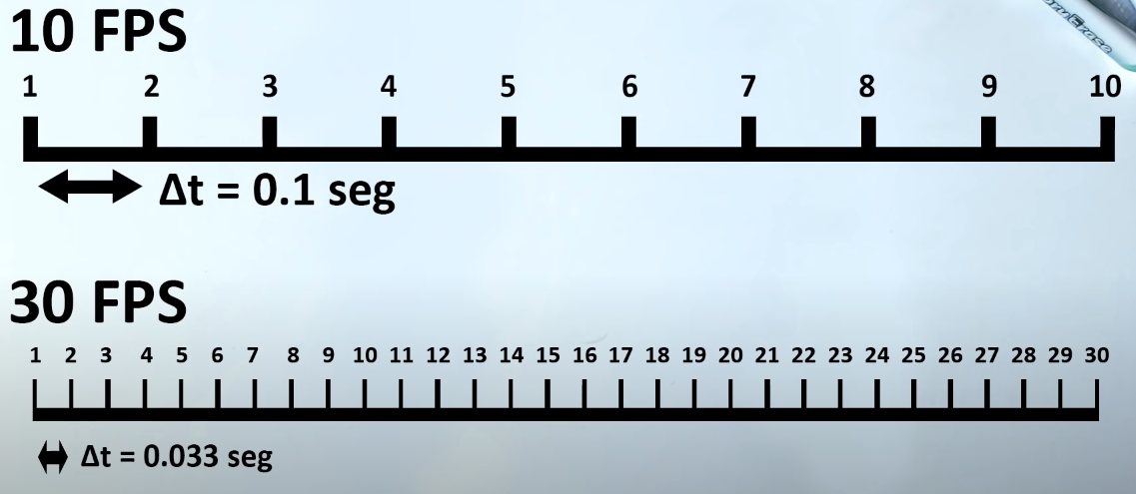
Time.deltaTime
Time.deltaTime nos da el tiempo en segundos entre dos frames consecutivos.
De esta forma, en una máquina potente, el Time.deltaTime será menor, y en una con menos recursos, mayor.

Slide 31
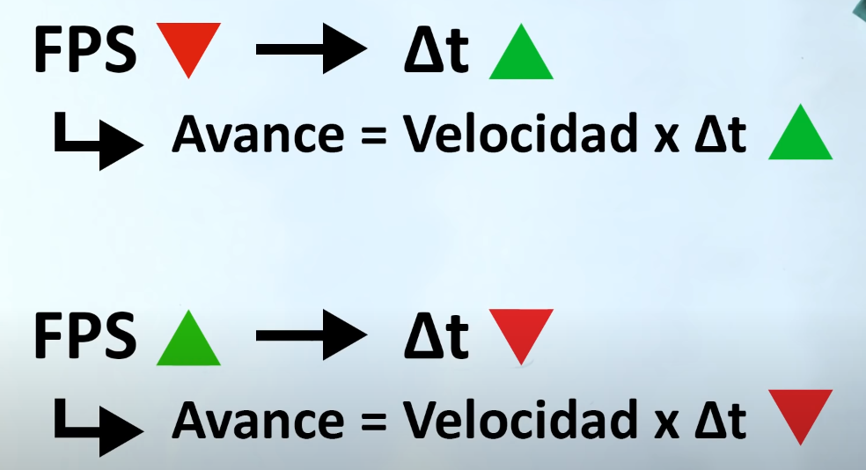
Time.deltaTime
De esta forma, los movimientos se compensan, quitando la dependencia con los frames y haciendo que los movimientos sean por segundo.

Slide 32
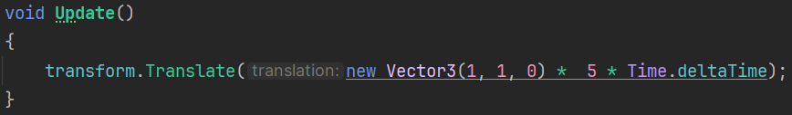
Movimientos diagonales
¿A cuántas unidades/s se mueve el siguiente objeto?

Slide 33
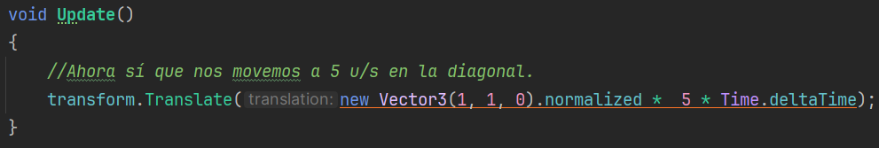
Normalización de vectores
Para prevenir este tipo de problemas, siempre que trabajes con un vector que marque una dirección, normalízalo.
De esta forma, trabajas con un vector de magnitud 1 que se puede escalar a posteriori (velocidad)
Para normalizar un vector en Unity utilizamos .normalized

Slide 34
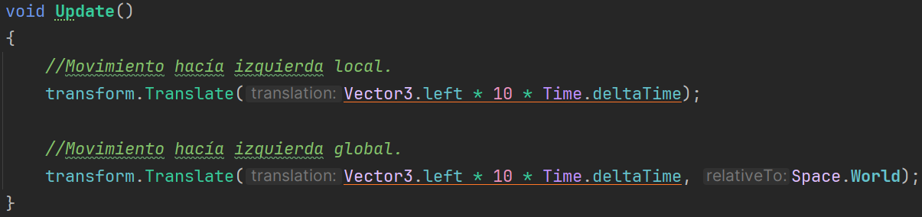
Espacio global VS local
Por defecto, Translate() mueve el objeto en relación a su propia orientación (espacio local)
Podemos cambiar este comportamiento incluyendo un segundo parámetro, Space.World.

Slide 35
transform.Rotate()
Podemos establecer una velocidad común a todos los ejes…
O velocidades diferentes e independientes para cada uno.

Slide 36
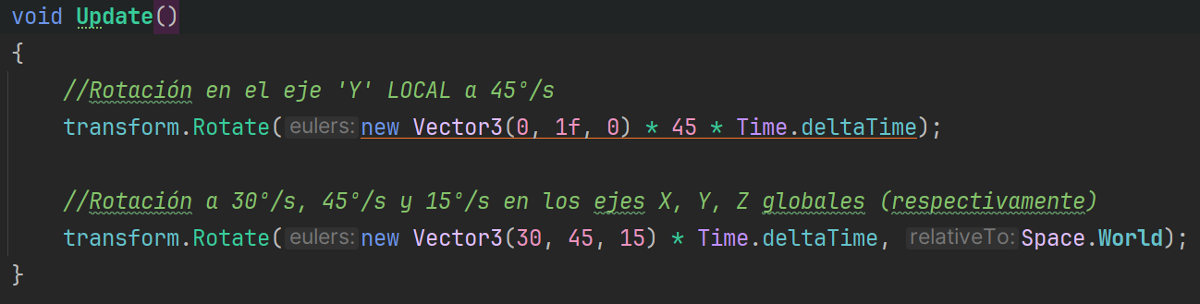
transform.Rotate()
Al igual que con Translate(), Rotate() opera por defecto en el espacio local del objeto, Space.Self.
Podemos pasar a coordenadas globales con Space.World

